Slide 1
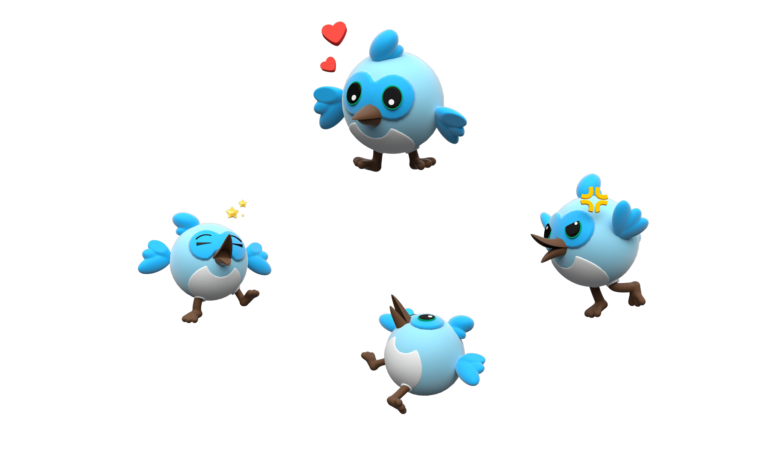
Cross platform kártyajáték fejlesztése Spring és Flutter környezetben
Önálló laboratórium
Előadó: Pintér tamás
Budapesti Műszaki és Gazdaságtudományi Egyetem
Konzulens: Forstner Bertalan Dr.

Slide 2
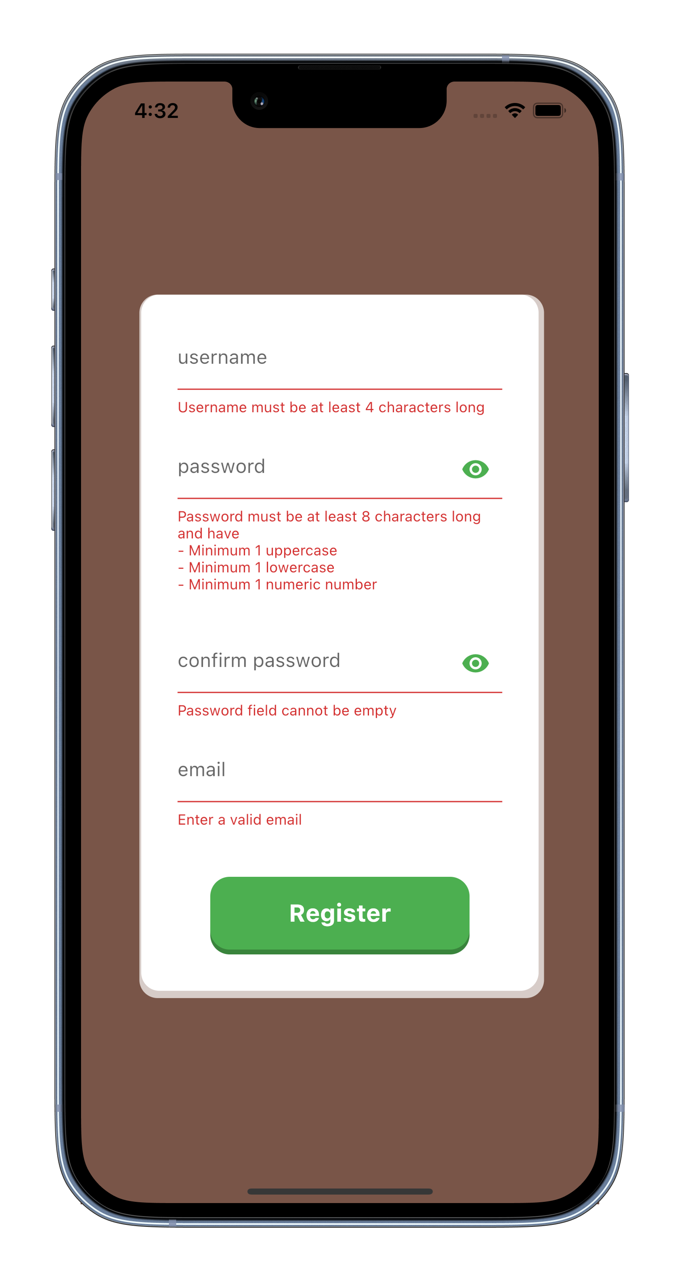
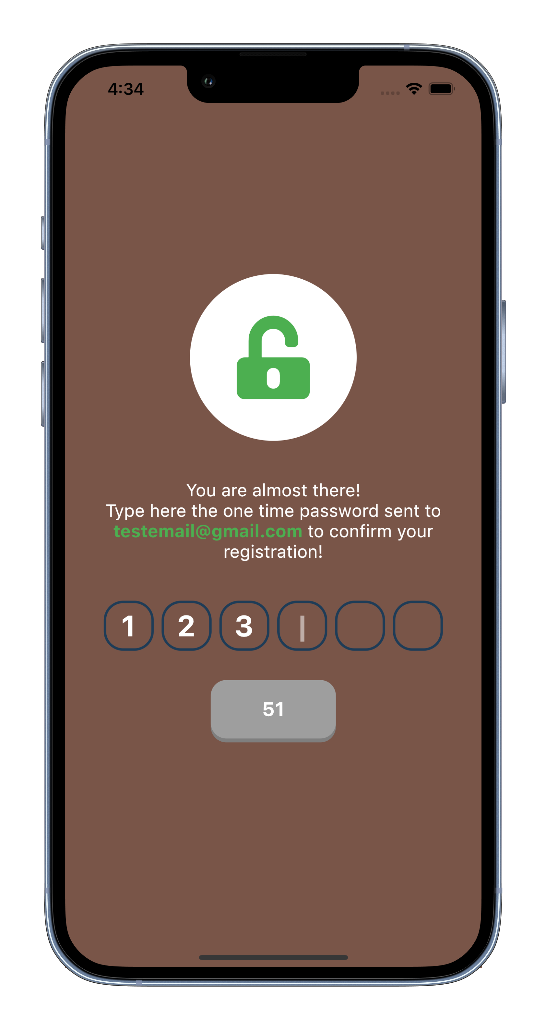
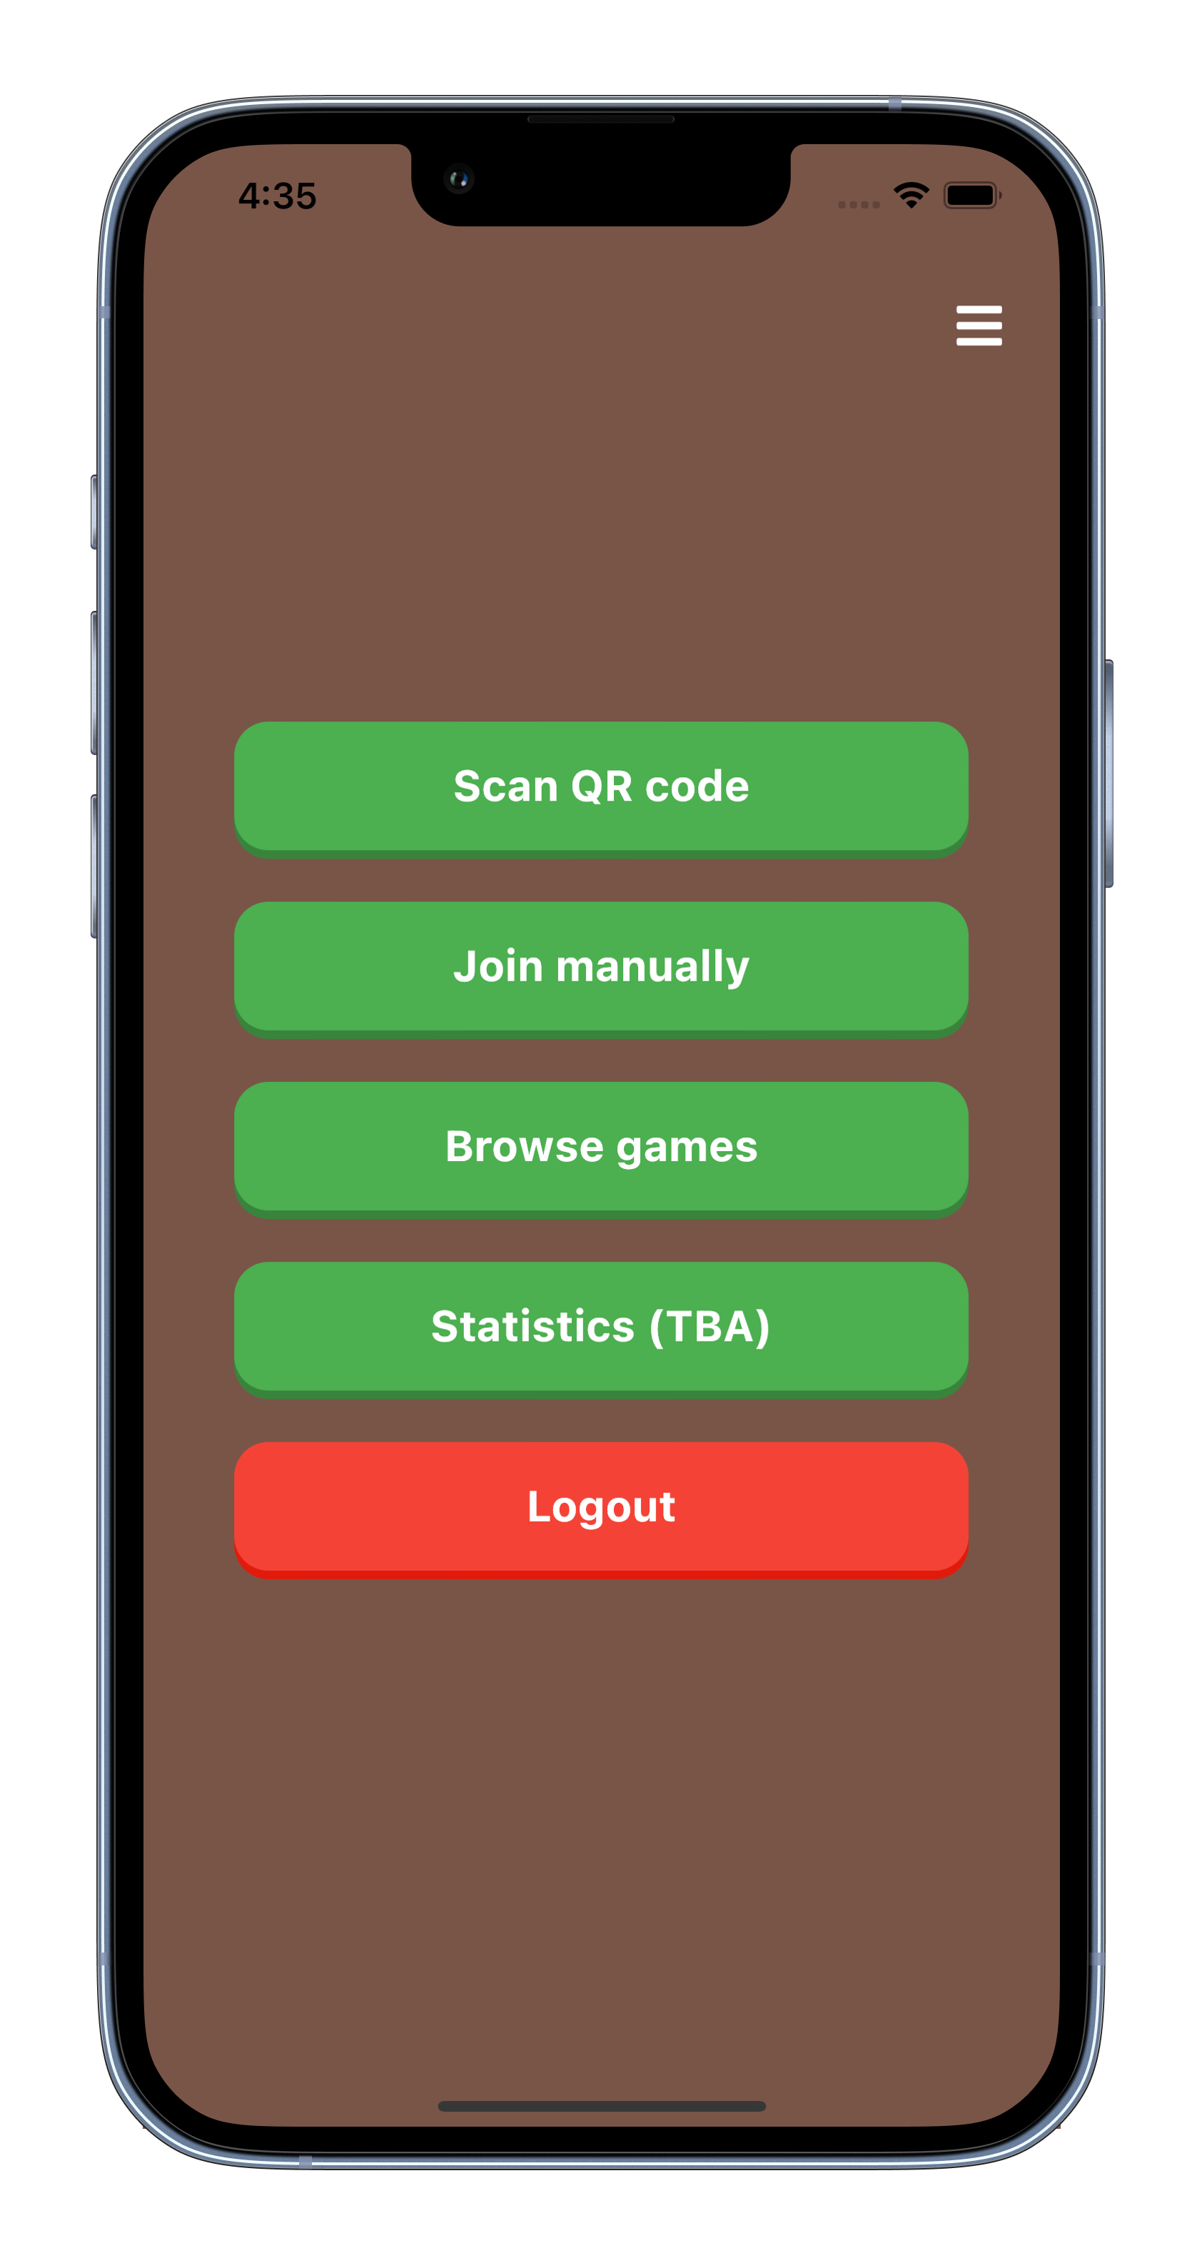
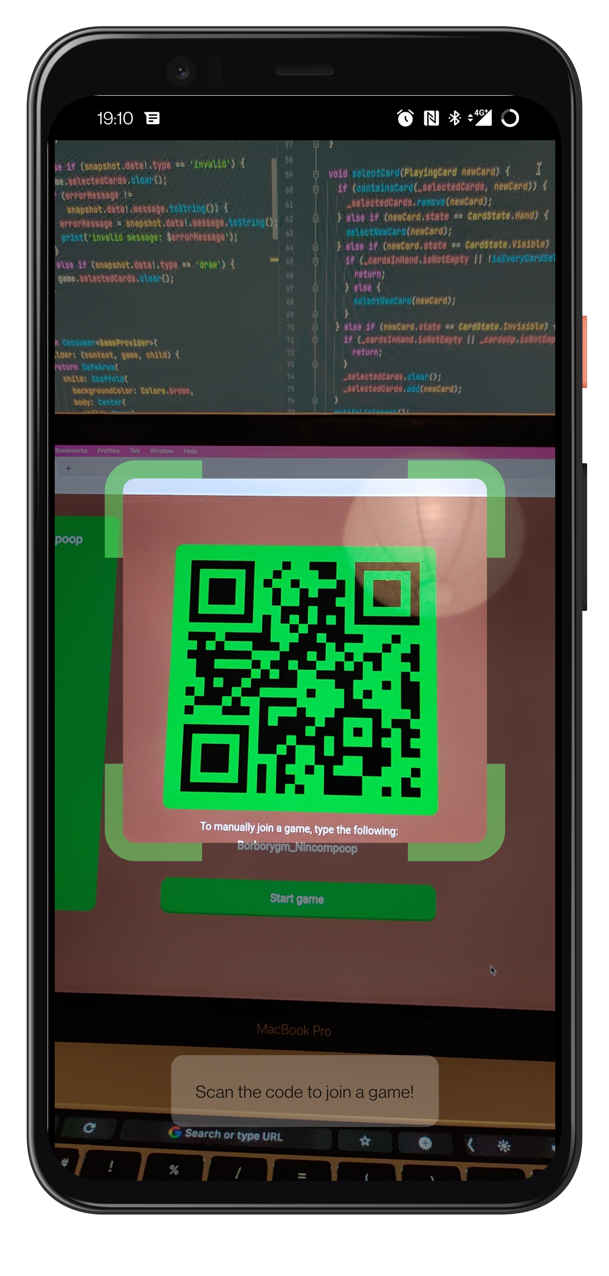
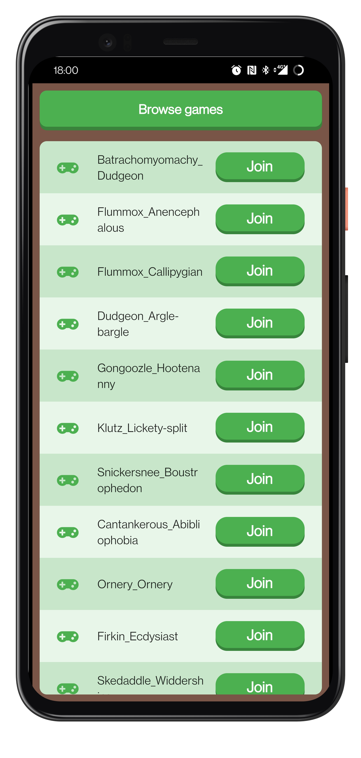
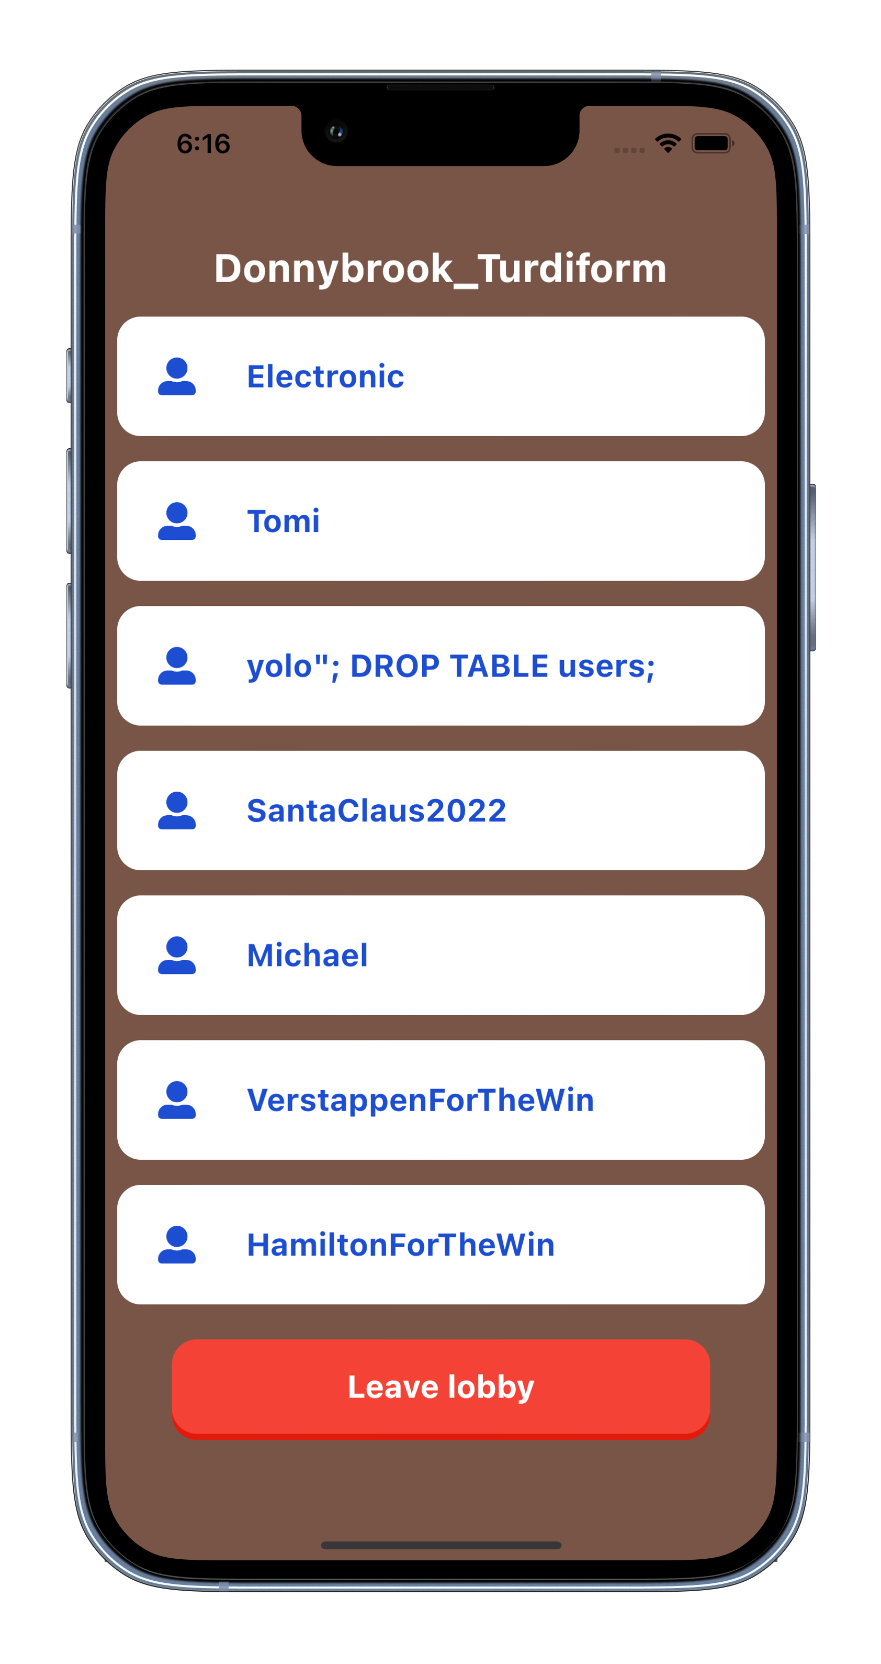
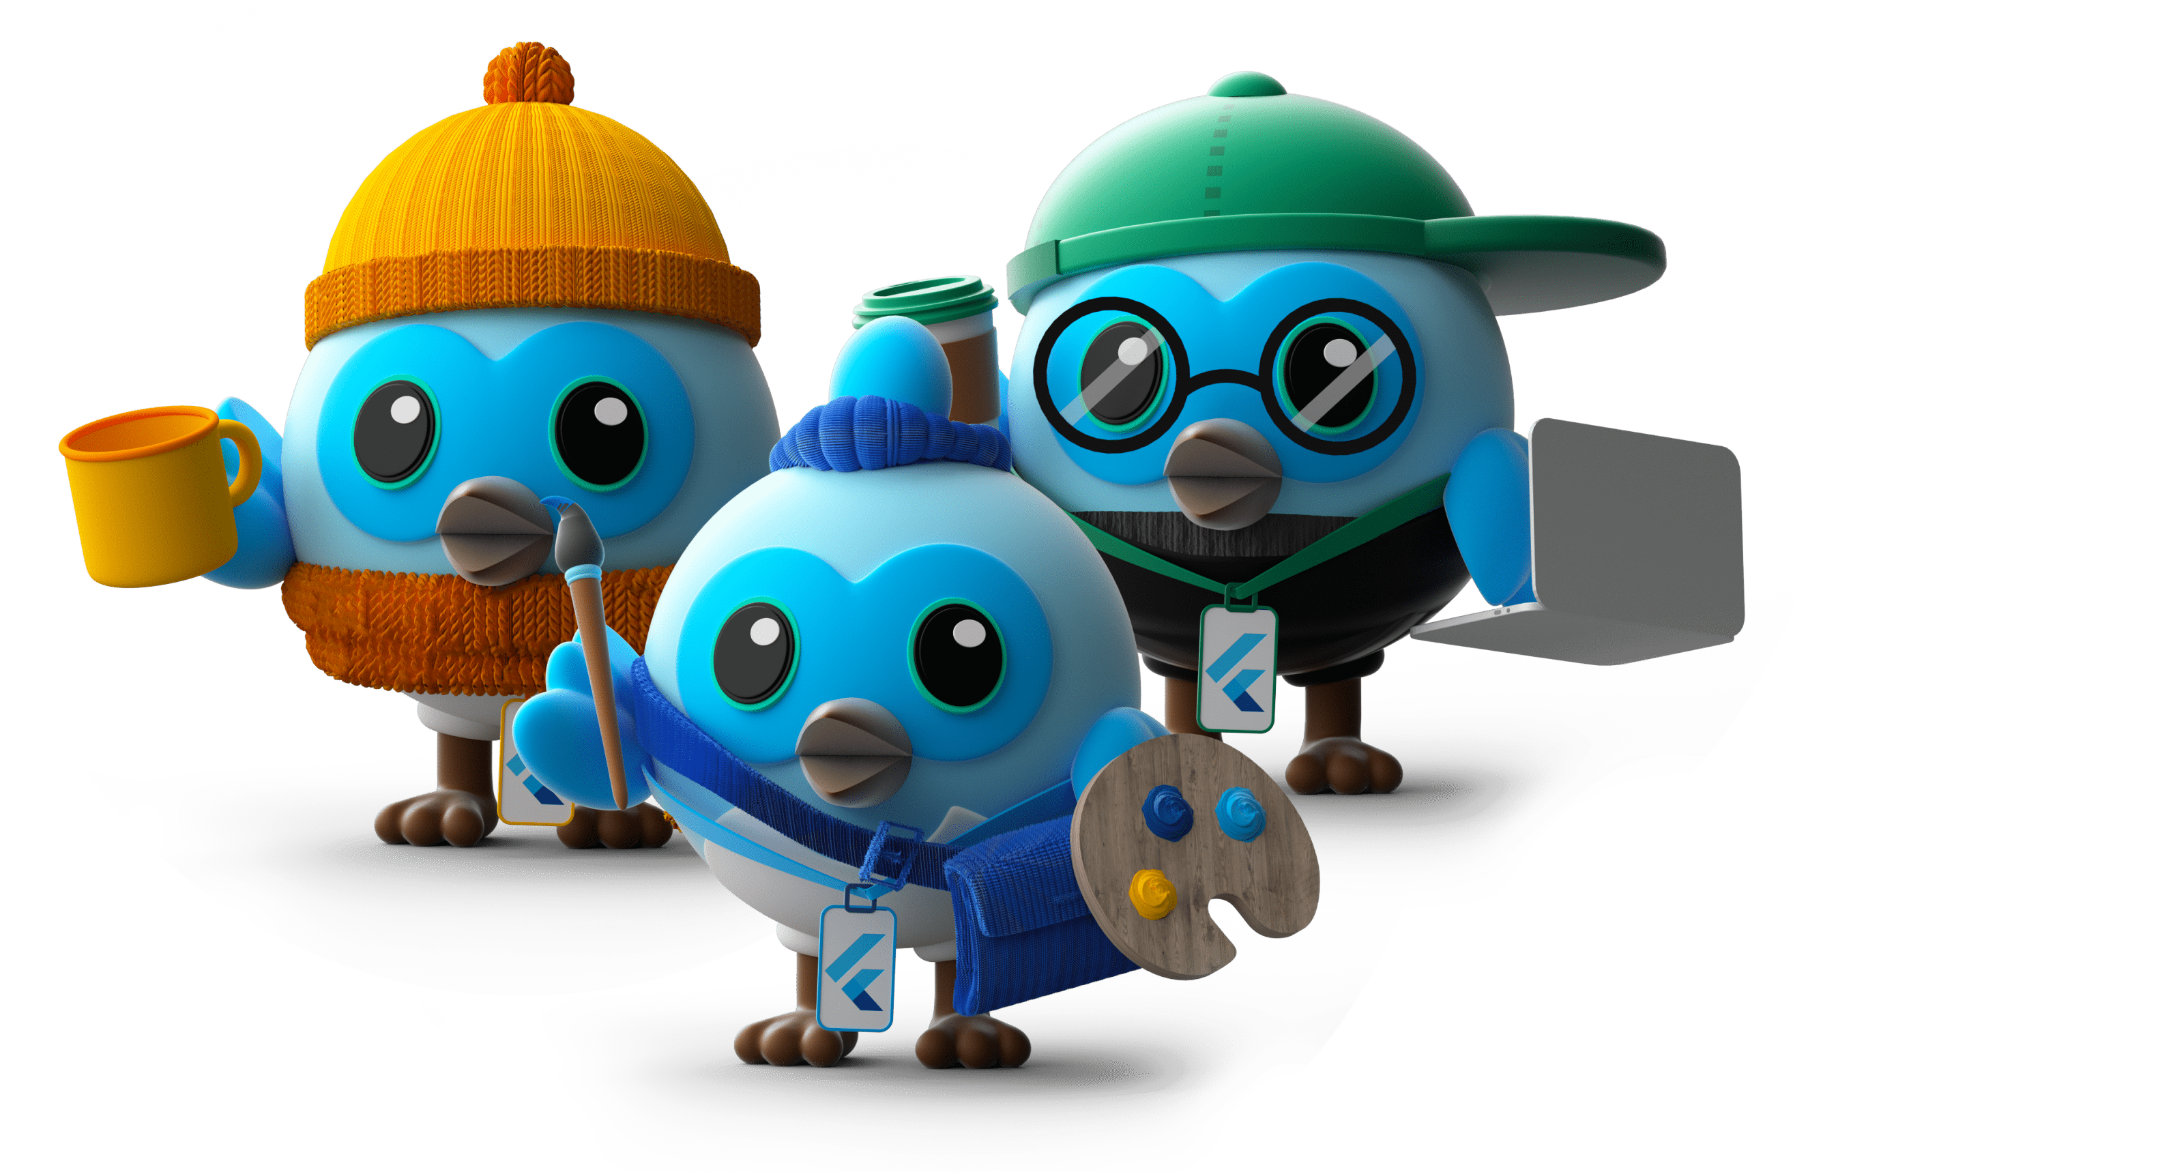
Mobil és webes app

Slide 3
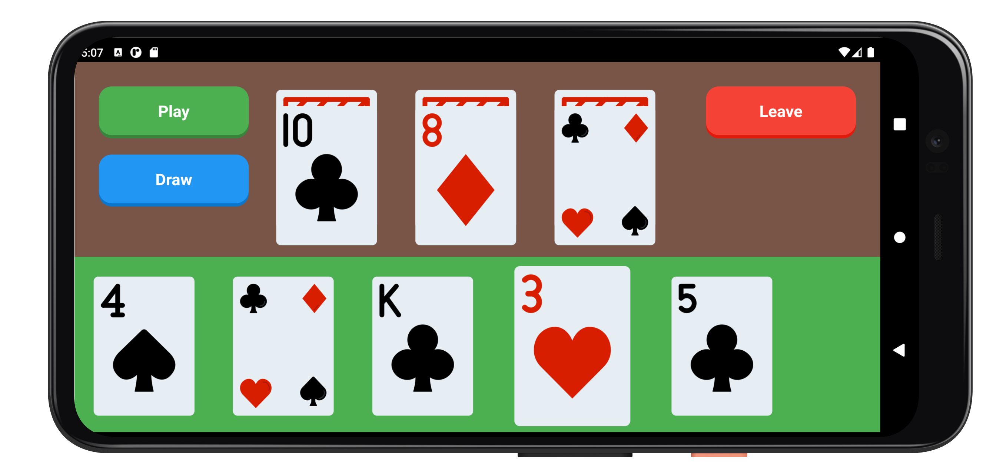
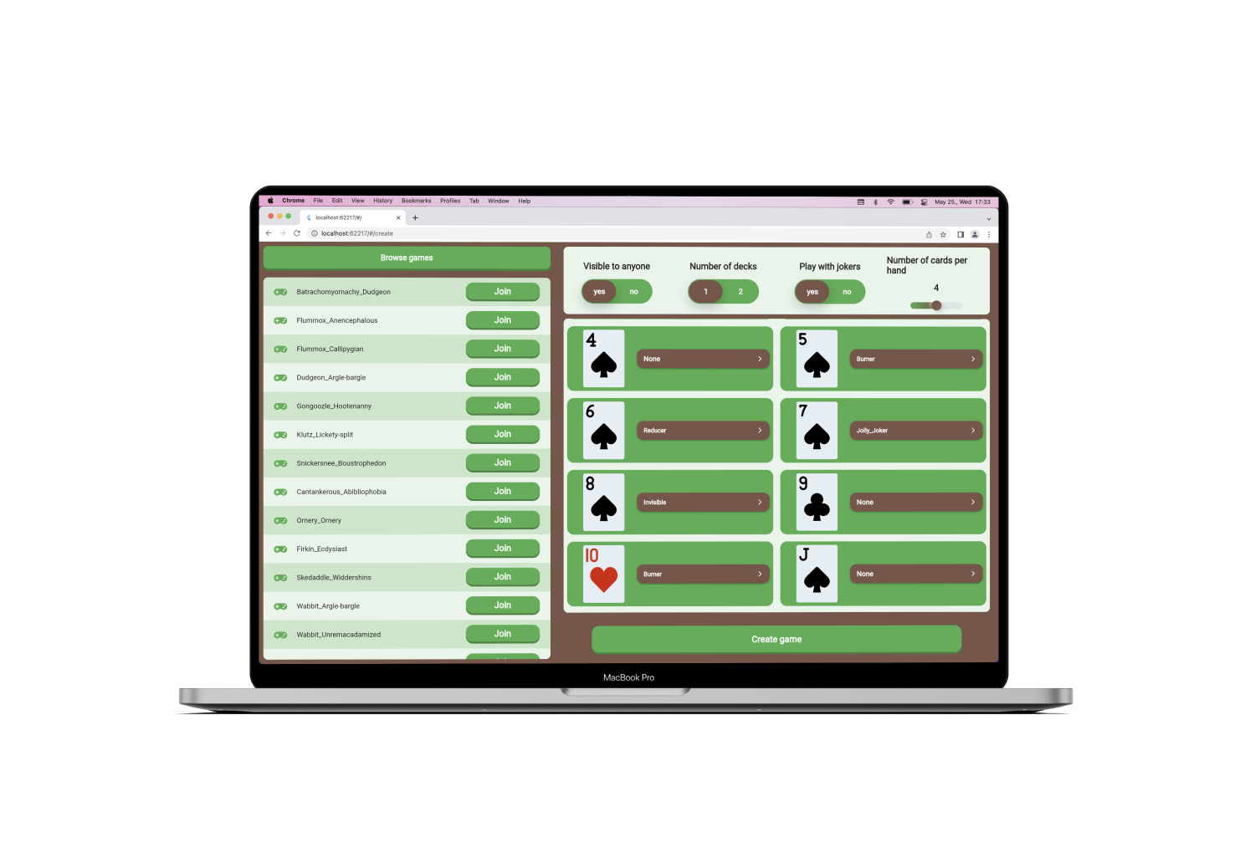
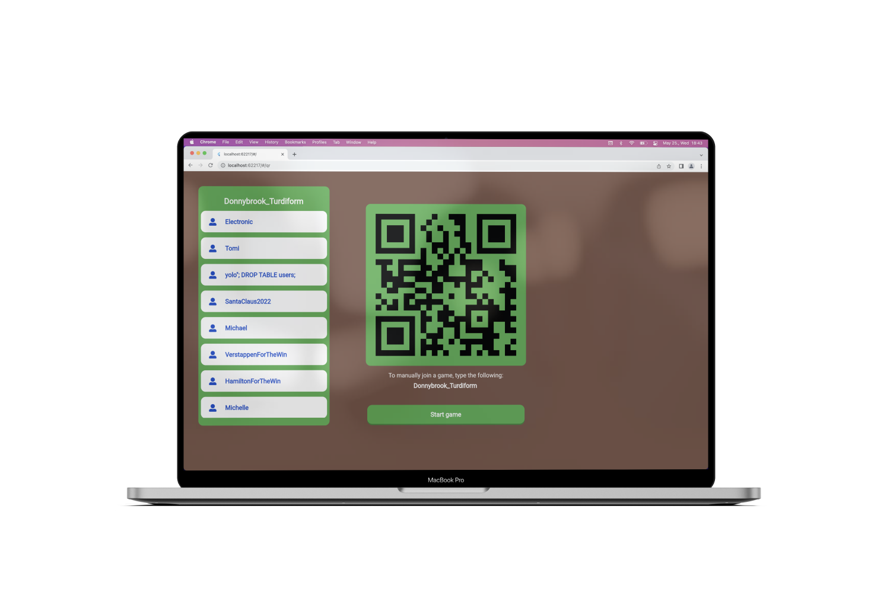

Mobil és webes app

Slide 4
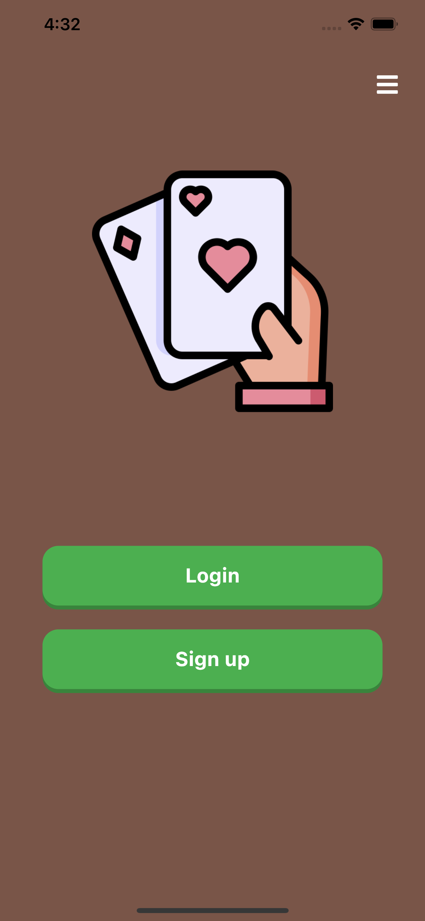

Miért pont a flutter?
Cross platform - iOS, Android, Web - egy kódbázis
Gyorsítja a fejlesztés folyamatát - pl. hot reload
A Google fejleszti és open-source - dokumentációk és issue management
Kis méretű alkalmazásokra érdemesebb ezt használni a natív nyelvekkel szemben
Designos képernyőket lehet vele készíteni

Slide 5
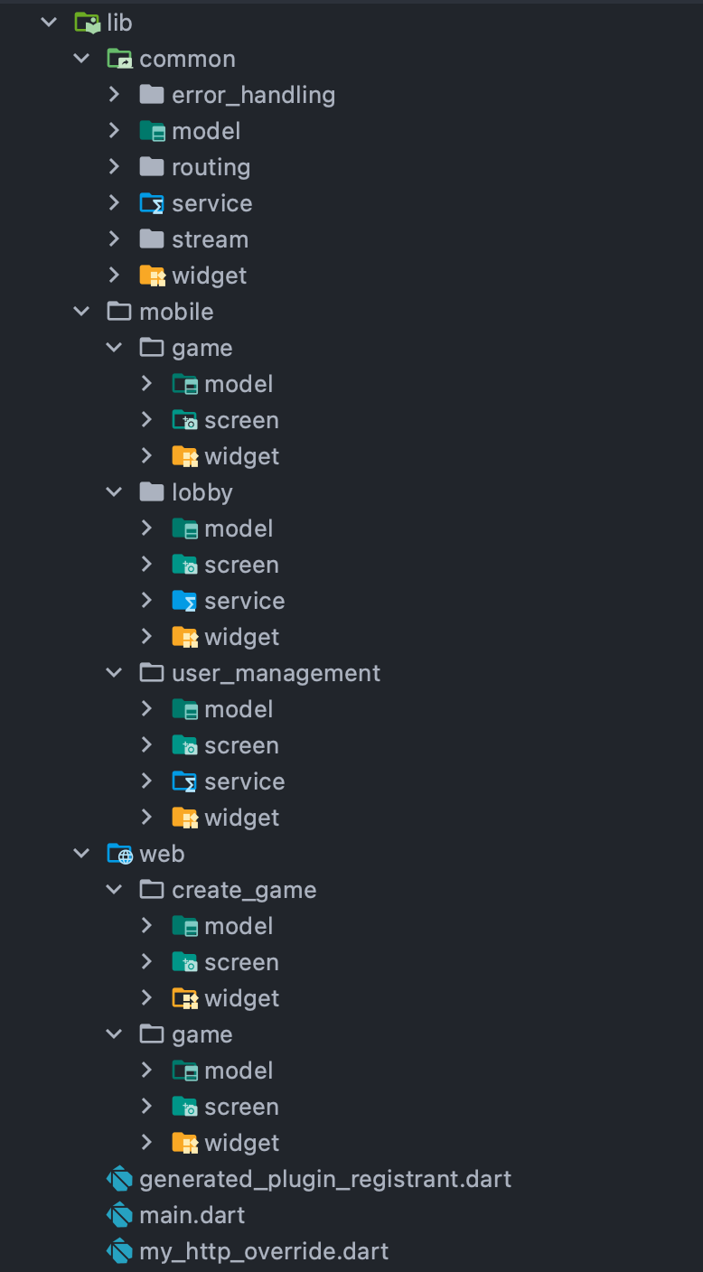
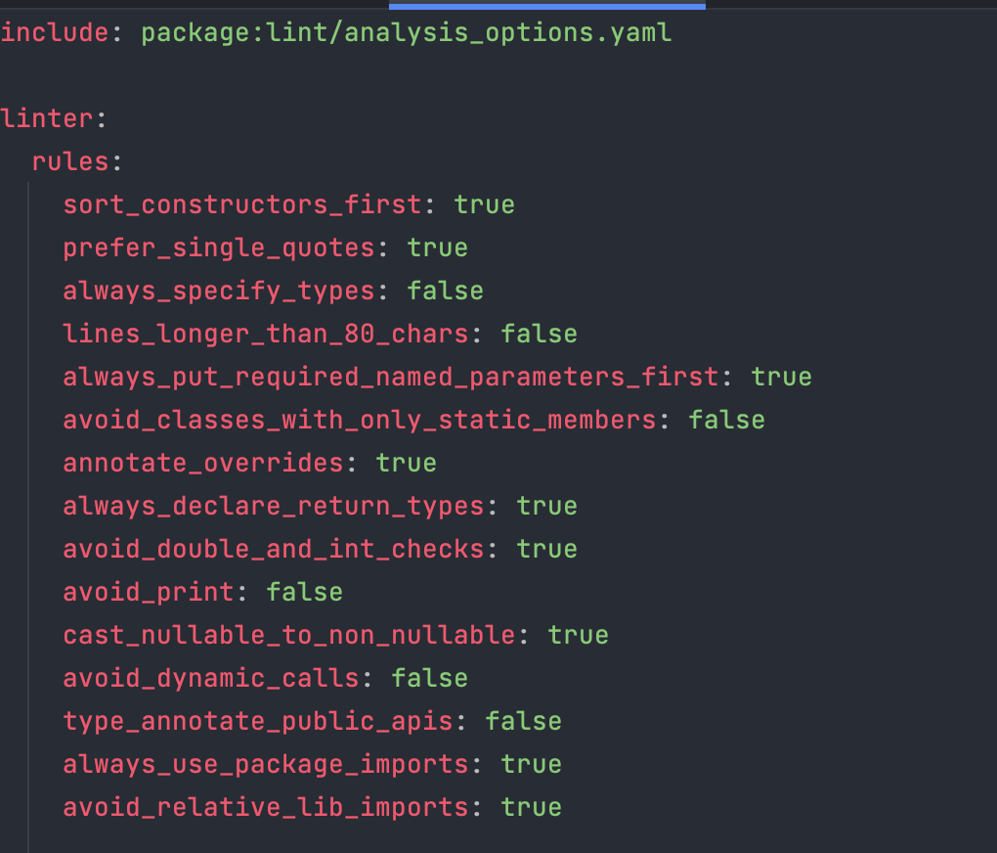

Skálázható kód
Linter
Architektura
Json serializable

Slide 6
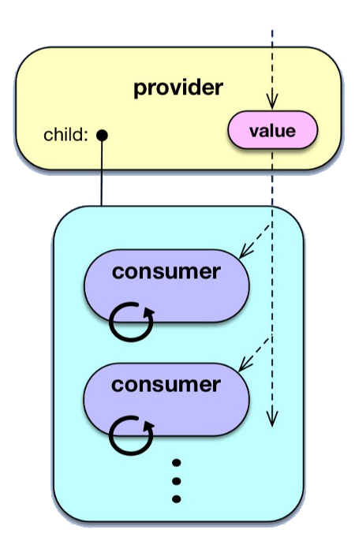
Állapotkezelés és perzisztencia
State management
Shared preferences
Shared
Preferences

Slide 7
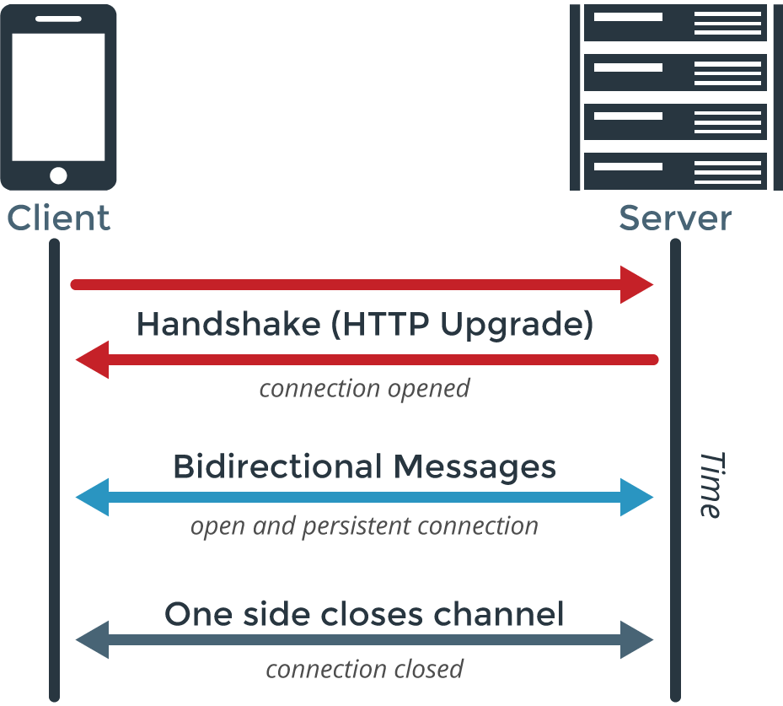

Networking
Dio package - Rest API
WebSocket Stomp client
stompClient.send(
destination: ‘/app/hello’,
);

Slide 8
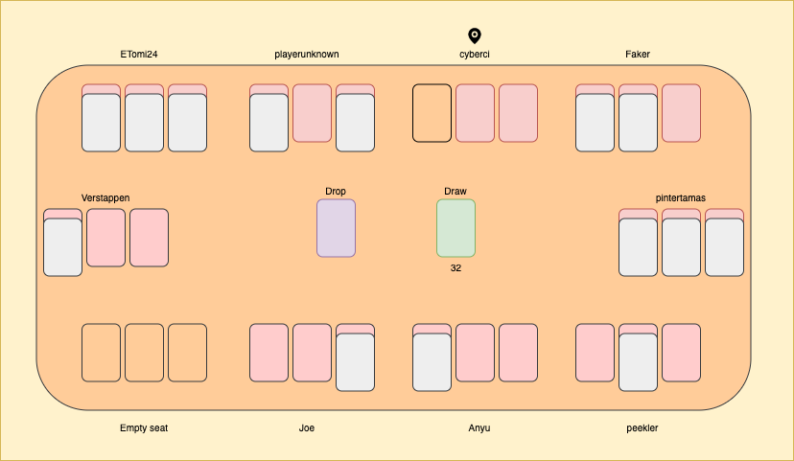

Mivel szeretném bővíteni?
Játék webes része
Statisztika nézet
Profil nézet
Egyedi téma

Slide 9

Kérdések

